Slide 1


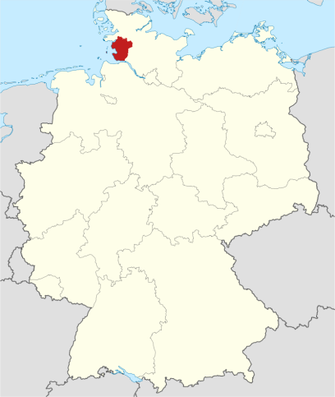
Kreis Dithmarschen
133210 EinwohnerInnen
116 Gemeinden
Gerd Schröder
Foto:71089479 Fotolia

Slide 2
Geschäftsbereich Familie,
Soziales, Gesundheit
Stabsstelle - Hilfen im Übergang
Themen
Bildung und Beruf
Integration & Migration
Demokratie & Kulturförderung
Demografie, Ehrenamt & Senioren
Projektübersicht
Jugendberufsagentur
JBA - Lotsen
Praktikum Westküste
Schulstation
Welcome-Center-Lehrkräfte
Facharbeitsgruppe Bildung und Arbeitsmarkt (REK)
Koordinierungsstelle Migration & Integration
Demografiewerkstatt Kommunen
Kommunale Bildungs-koordination
Migrationsbeirat
Förderung DAZ-Zentren
Praxispool Dithmarschen
Jugend Kultur Identität Stärken (BMEL - LandKULTUR)
Demokratie Leben
Interkulturelles Fest
Demografiewerkstatt Kommunen
Handlungskonzept Demografie
Geschäftsführung der Seniorenbeiräte
Dithmarscher Diamanten
Handlungsfelder
im Kontext der Daseinsvorsorge
Bildung & Beruf, ….Beschreibung…. Übergangsmanagment… Planung…Machting… Begleitung
Integration & Migration … Koordinierung… Teilhabe… interkulturelle Öffnung……
Demokratie- & Kulturförderung ….Partizipation …Aufklärung….Aktivierung… Gestaltung…
Demografie, Ehrenamt, Senioren…..Aktivierung….Partizipation…..Teilhabe…..

Slide 3

Berlin Institut 2019

Slide 4

….Überraschend ist der drittletzte Platz, den der schleswig-holsteinische Kreis Dithmarschen einnimmt und damit fast hundert Plätze seit dem letzten Ranking eingebüßt hat. Mit einem überdurchschnittlich hohen Anteil der Landwirtschaft am wirtschaftlichen Geschehen, geringen Beschäftigungsquoten und wenig hochqualifizierten Beschäftigten ist der Küstenkreis besonders schlecht gerüstet für die demografische Zukunft. ….
….Bis 2035 dürfte der Landkreis weitere fast neun Prozent seiner Bewohner verloren haben. Keine vielversprechenden Aussichten….

Slide 5
Herausforderungen allgemein
Partnerschaftliche Kooperation der Rechtskreise
Differenz zwischen der Offenheit für Kooperation auf der strategischen Ebene und der operativen Ebene
Mangelnde Abstimmung der Aktivitäten (z.B. Fachkräfte-sicherung)
Versäulung der Verwaltung, mangelnde Abstimmung sowie „negative Konkurrenz“
Der „Zwang“ zur Kooperation versus der Eigenen Interessen
Mangelnde finanzielle Ressourcen

Slide 6
Herausforderungen in Projekten
Personalakquise / Personalkontinuität in Projekten oder „Die Quadratur des Kreises“
Vorbehalte gegenüber Projekten oder „Wat de Buer nich kennt, dat fritt he nich”
Kreisübergreifende Kooperation oder „Der Clash der Kulturen“
Kammern, Innungen, Agenturen und andere oder „Was kann ich gegen sie tun?“
Schulen oder „Das schwarze Loch“
Kommunikation oder „Gesagt ist nicht gehört - Gehört ist nicht verstanden…..“
Verstetigung oder „The never ending story – Wer ist zuständig ?“

Slide 7
Kreis Dithmarschen
Geschäftsbereich Familie, Soziales, Gesundheit
Stabsstelle „Hilfen im Übergang“
Gerd Schröder

